Slide 1
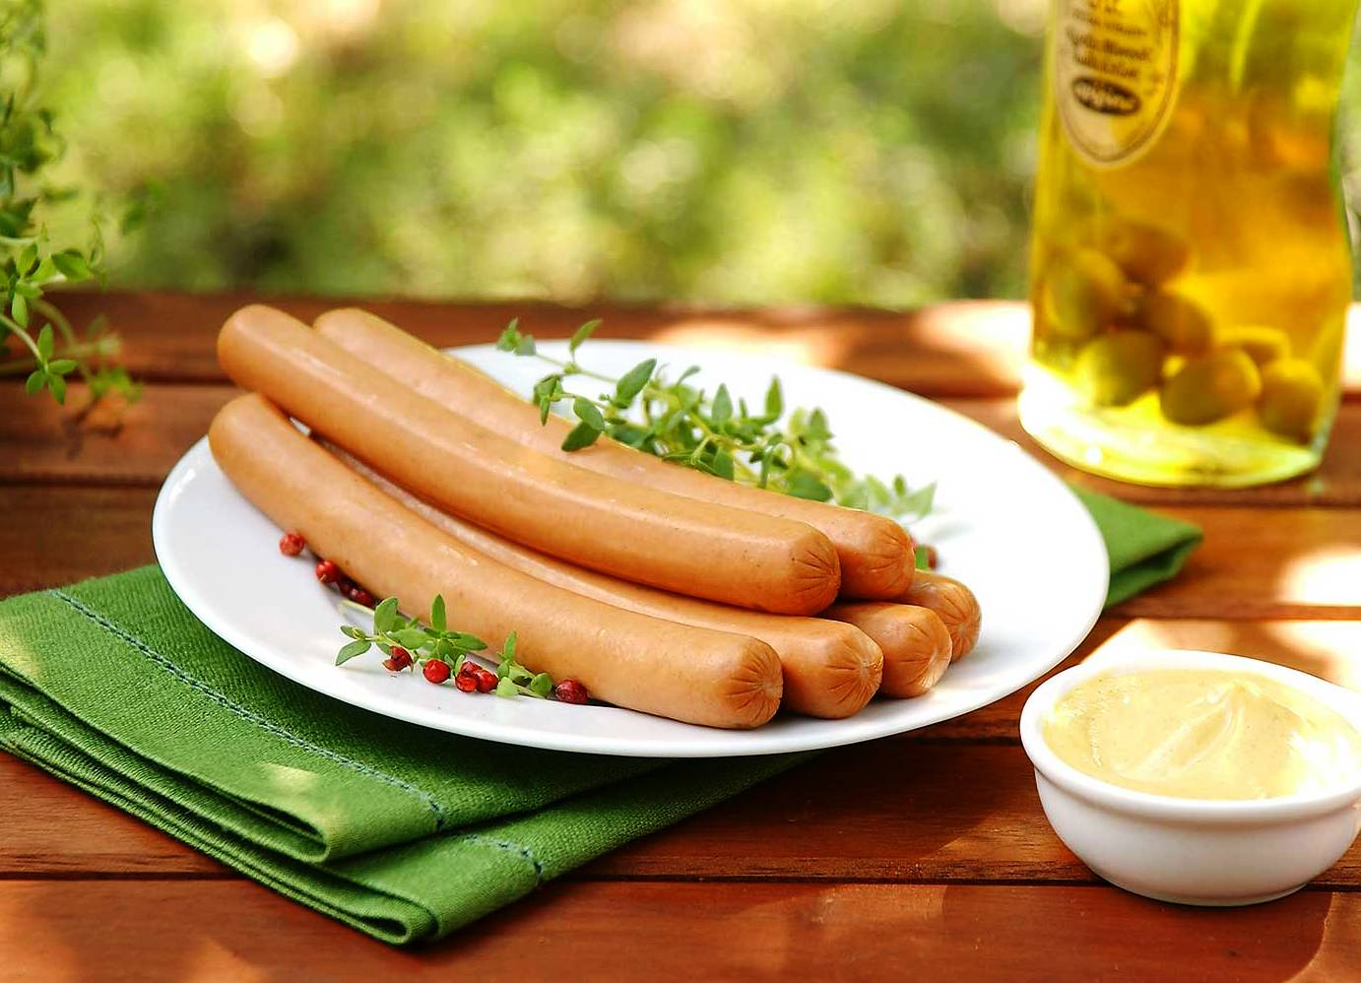
Тема:
«Изучение состава сосисок и возможном использовании их в школьном питании»

Slide 2
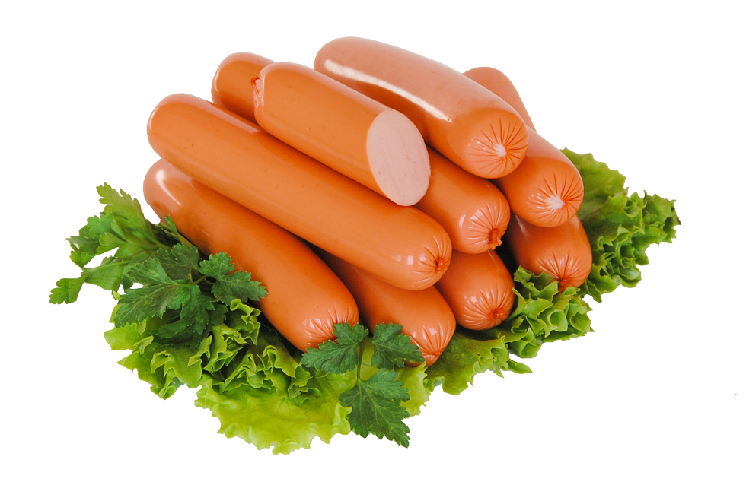
Цель исследования:
оценить качество сосисок, используемые в питании учащихся в школьной столовой с точки зрения здорового питания и здорового образа жизни.
Гипотеза исследования: В условиях рыночной экономики и свободного ценообразования продукты школьного питания (сосиски) не должны иметь вредные химические добавки.
Задачи исследования:
Изучить ассортимент и составы сосисок в г. Норильске.
Изучить состав сосисок и выполнить химический анализ ( хим. эксперимент) состава сосисок в условиях школьной лаборатории
Проанализировать практику производства сосисок и сделать обоснованный вывод о качестве продукции для употребления в пищу в школьном питании.
Методы исследования:
теоретические и практические методы исследования.
Теоретические методы: информационно -поисковые, изучение рецептур изготовления сосисок; обзор, анализ, сравнение, сопоставление, обобщение.
Практические методы:
изучение ассортимента колбасных изделий в г. Норильске,
химический эксперимент.

Slide 3

Вопрос №1:
Любите ли вы сосиски?

Slide 4
Вопрос №2:
Часто ли Вы едите сосиски?

Slide 5
Вопрос №3
Знаете ли Вы состав сосисок?

Slide 6
технологии изготовления сосисок.
подготовка мясного сырья;
затем первичное измельчение, посол и выдержка мяса;
тонкое измельчение, получение мясной эмульсии; приготовление фарша;
шприцевание - наполнение оболочек
перекручивание сосисок ( придаётся их конечная форма);
обжарка (поверхности обрабатываются горячими дымовыми газами);
варка (сосиски нагреваются водой, насыщенным паром или горячим воздухом до кулинарной готовности)
охлаждение [1, 4, 12].

Slide 7
Вопрос № 4
Названия сосисок, которые учащиеся употребляют в пищу.

Slide 8
Состав сосисок.
пищевые
ароматизаторы
химические добавки для улучшения их аромата и вкуса
Красители
окрашивают сосиски, придавая им привлекательный вид и цветовое разнообразие
фиксаторы окраски
нитрит натрия Е250
сохраняют природную окраску сосисок при их переработке и хранении
усилители вкуса и аромата
усиливают восприятие вкуса

Slide 9
Состав сосисок.
загустители
вещества, увеличивающие вязкость комплексной смеси
крахмал
Фосфаты
набуханию мышечных белков, влагоудержанию при варке сосисок, увеличению их сочности
консерванты
вещества, подавляющие развитие микроорганизмов
загуститель, стабилизатор, наполнитель, покрытие.

Slide 10
Состав сосисок
Антиоксидант
замедляющие процессы прогоркания жиров, увеличивающие в несколько раз сроки годности сосисок
влагоудерживающие
гигроскопичные вещества, предохраняющие от высыхания, изменения структуры и текстуры сосисок
плёнкообразователи
вещества, наносимые в виде плёнки на поверхность пищевых продуктов для сохранения свежести, дополнительного предотвращения высыхания, зачерствения продукта.

Slide 11
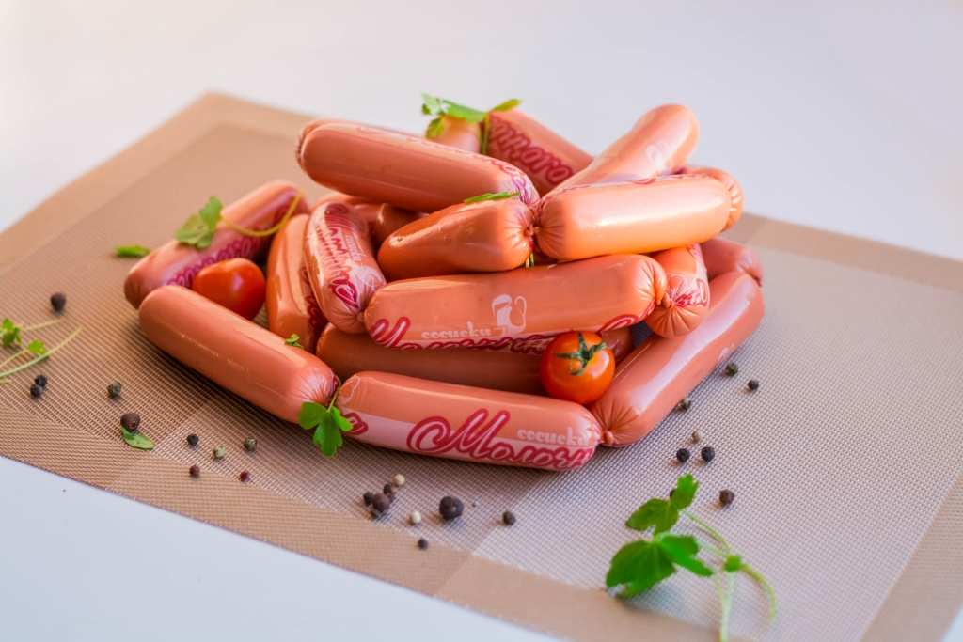
Сосиски - продуктов здорового питания?

Slide 12
Опытно-экспериментальное исследование состава сосисок
№ п/п | Название сосисок | Категория | Гост /ТУ | Цена
1 | Сосиски « Молочные» Заполярный мясокомбинат | Колбасный продукт категории Б | - | 414
2 | Сосиски « Молочные» МПК Норильский | Колбасный продукт категории Б | ГОСТ Р 52196-2011 | 480

Slide 13

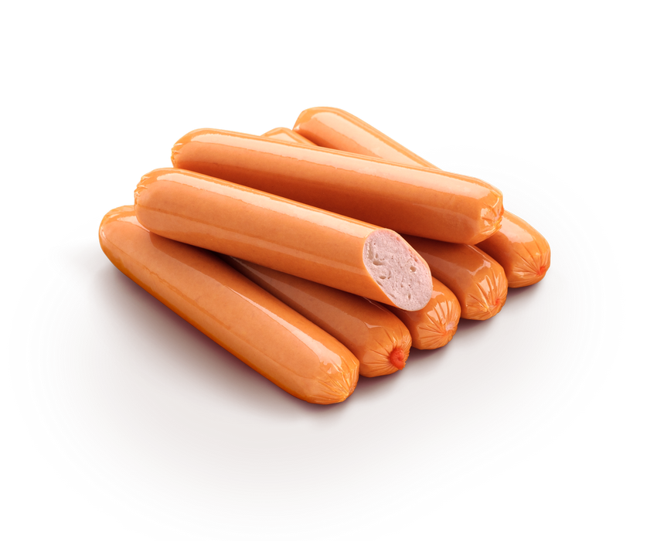
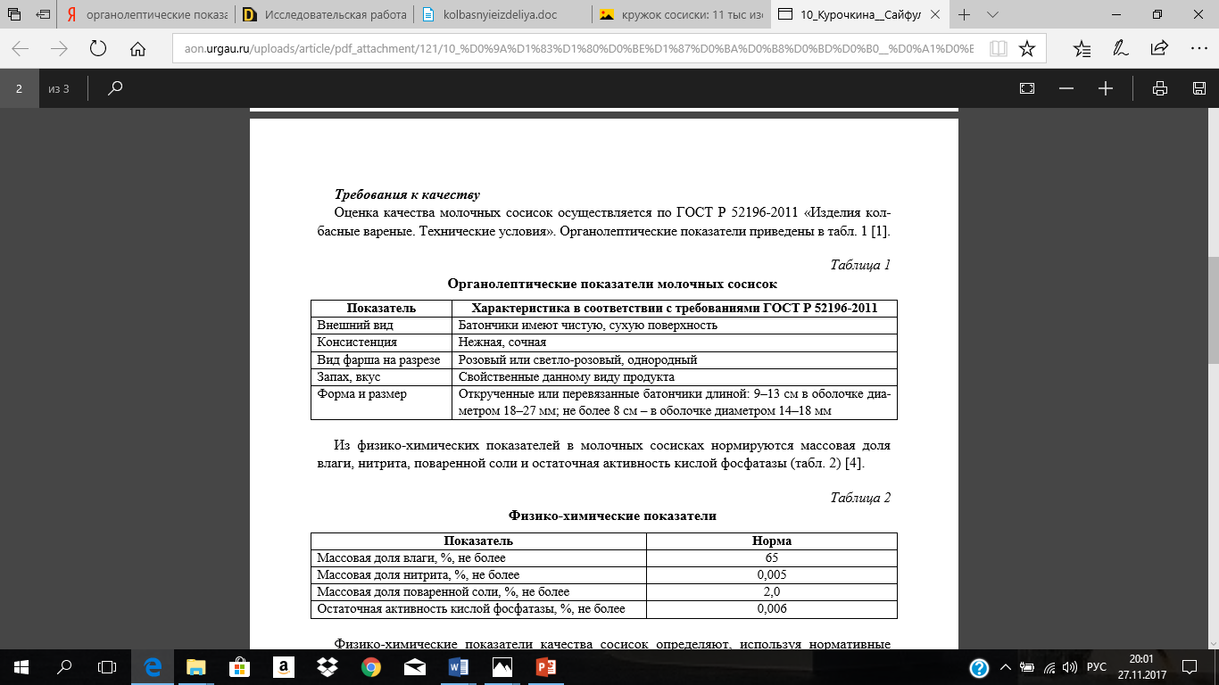
Таблица №2:
Требования ГОСТа Р 52196-2011
к органолептическим показателям сосисок
Органолептические показатели молочных сосисок
№ п/п | Название сосисок | Внешний вид | Консистенция | Цвет | Плотность | Запах
1 | Сосиски «Молочные» МПК Норильский | Батончики имеют чистую, сухую поверхность | Нежная, сочная | розовато- серый однородный | Плотная | с ароматом пряностей
2 | Сосиски «Молочные» Заполярный мясокомбинат | Батончики имеют чистую, сухую поверхность | Нежная, сочная | светло -розовый однородный | плотная | Приятный

Slide 14
Состав сосисок
Состав | Сосиски « Молочные» Заполярный мясокомбинат | Сосиски « Молочные» МПК Норильский
Свинина | * | *
Шкура свиная
Говядина | * | *
Мясо куриное
Мясо птицы механической обвалки
Вода
Мука пшеничная
Манная крупа
Крахмал картофельный
Молоко питьевое
Молоко сухое | * | *
Ароматизатор молока
Концентрат соевого белка
Яичный меланж | * | *
Соль | * | *
Сахар |  | *
Сахарозаменители
Пряности (перец чёрный молотый, кориандр молотый и мускатный орех) | * | *
Регулятор кислотности
Усилитель вкуса и аромата (глутамат натрия),
Усилитель вкуса и аромата (глутамат натрия),
Антиокислитель (аскорбиновая кислота)
Стабилизаторы (камедь тары, каррагинан)
Пищевой краситель (кармин)
Фиксатор окраски (нитрит натрия) | *

Slide 15
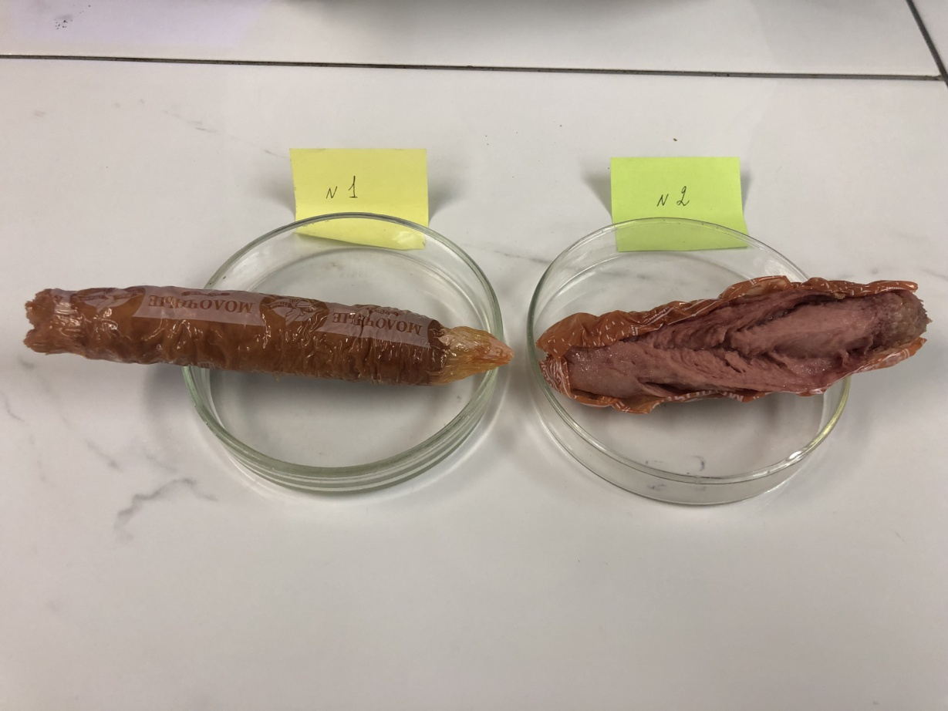
Эксперимент №1
« Присутствия в составе сосисок каррагинана »
Вывод:
Образец № 2 (сосиски Заполярный мясокомбинат) сморщились и расслоились, что подтверждает наличие в образце каррагинана.
Информацию о его наличии производитель товаров не внес в маркировку.

Slide 16
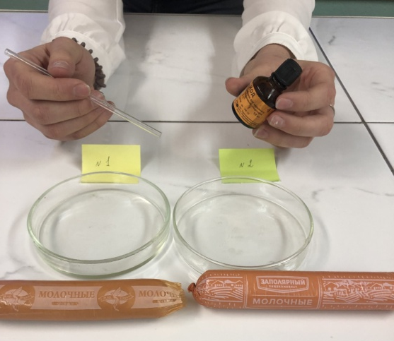
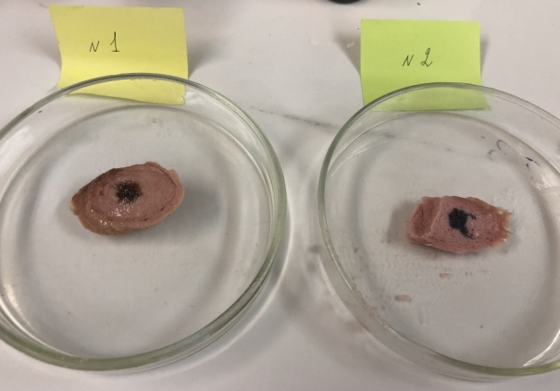
Эксперимент №2
« Присутствие в составе крахмала»
Вывод:
Образец № 2 (сосиски Заполярный мясокомбинат) имеет хорошо выраженное синее окрашивание, что подтверждает наличие в образце крахмала.
Информацию о его наличии производитель товаров не внес в маркировку.

Slide 17
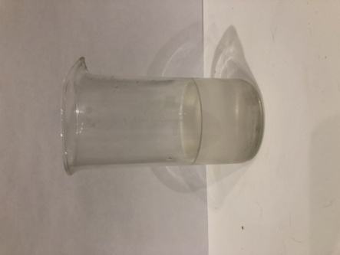
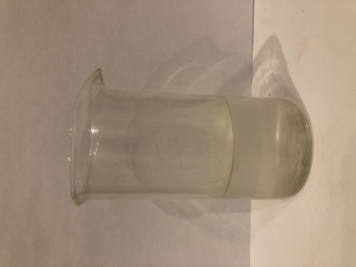
Эксперимент № 3 « Обнаружение красящих веществ »
Образец №1
Образец №2
Вывод:
Образцы прозрачные и светлые, без видимых следов красителя. Что подтверждает отсутствие красителя или изготовлены с фиксатором красителя.
У образца №2 указан на упаковке фиксатор красителя.
Так как на внешний вид данные сосиски выглядят розовыми- это подтверждает наличие красителя в данном продукте.

Slide 18
Выводы исследования:
Качественные сосиски, состоящие из натурального сырья, не могут относиться к категории здорового питания, так как в состав могут входить вредные для здоровья человека фосфаты, нитрит натрия, каррагинан и других химические добавки, без которых произвести сосиски сегодня технически невозможно.
Исследованные нами образцы сосисок показали, что красителя не было обнаружено ни в одном образце. В маркировке образца №1 краситель не значится, а в образце № 2 указан фиксатор красителя (нитрит натрия).
В образце №2 присутствует крахмал и каррагинан, при этом их содержание было не указано на упаковке. Качественной и полезной такой продукт нельзя считать, а значит, он не является безопасным для человека.
При производстве сосисок может использоваться более дешёвое, иногда не свежее сырьё о котором производитель не всегда упоминает в маркировке.
Некачественное и совершенно непривлекательное сырьё требует повышенных доз ароматизаторов, красителей, консервантов, стабилизаторов, антиокислителей и другой вредной пищевой химии, которая негативным образом сказывается на здоровье человека.
Сосиски, с длинным перечнем вредных химических добавок являются более вредными для здоровья современного человека, чем привычные в прошлом варёные сосиски, и подлежат жёсткому ограничению в рационе питания людей.
Гипотеза нашего исследования подтвердилась: сосиски, в состав которых входят скрытые или вредные химические добавки, вредны для здоровья человека и не могут использоваться в рационе здорового питания школьника. В меню столовой школы №23, по четвергам, кормят сосисками «Молочные» МПК Норильский, образцы которых успешно прошли наши испытания.

Slide 19
Рекомендации для потребителей сосисок:
При покупке сосисок нужно отдавать предпочтение сосискам высшего сорта, изготовленным в соответствии с ГОСТами, а не по ТУ (Техническим условиям), поскольку сырьё там более качественное и количество вредных добавок меньше;
Изучите состав. Мясо должно быть указано первым пунктом. И лучше, если в составе не будет его заменителей — они могут скрываться под надписью «белок».
Обратите внимание на цвет. Если сосиски ярко-розовые, скорее всего, в них много нитритов или/и производитель добавил красители. Лучше выбирать продукцию с однородным серовато-розовым фаршем.
Потрогайте их: сосиски должны быть упругими и после нажатия легко восстанавливать форму.
Посмотрите, в натуральной они или в искусственной оболочке. Если в искусственной, то она должна быть гладкой, не морщиниться, но натуральная оболочка все же лучше.
Сосиски – продукт скоропортящийся. Изучите срок годности. Развесные сосиски хранятся 3−5 суток. В модифицированной газовой атмосфере — до 35 суток. В вакуумной — 15−20 суток, а после вскрытия — не больше 1−3 суток. Если срок годности не указан, то эта продукция вообще не заслуживает доверия.
Для сохранения здоровья нужно ежедневно ограничивать количество сосисок в рационе питания – употреблять не более 50 граммов в день;
Сосиски нельзя давать детям до 14 лет; так называемыми «детскими» сосисками можно кормить детей в возрасте от 3 лет, при этом их можно давать в количестве не более 50 граммов ежедневно;

Slide 20
Спасибо за внимание!

